Slide 1
"İstanbul Üniversitesi Açık Erişim Arşivi"
www.iudergi.com
Prof.Dr. Veysel BOZKURT,
İstanbul Üniversitesi Yayınlar Koordinatörü

Slide 2
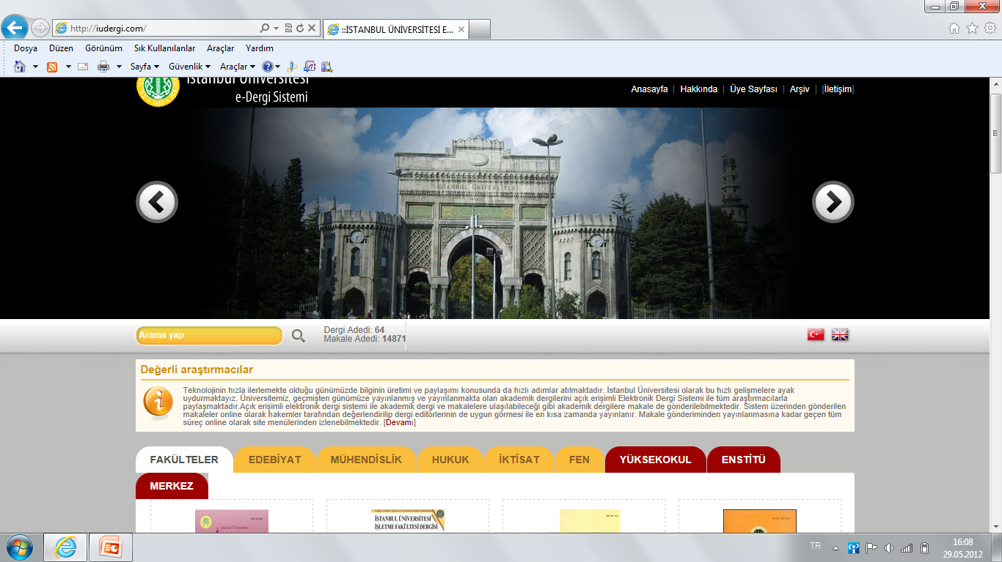
www.iudergi.com

Slide 3
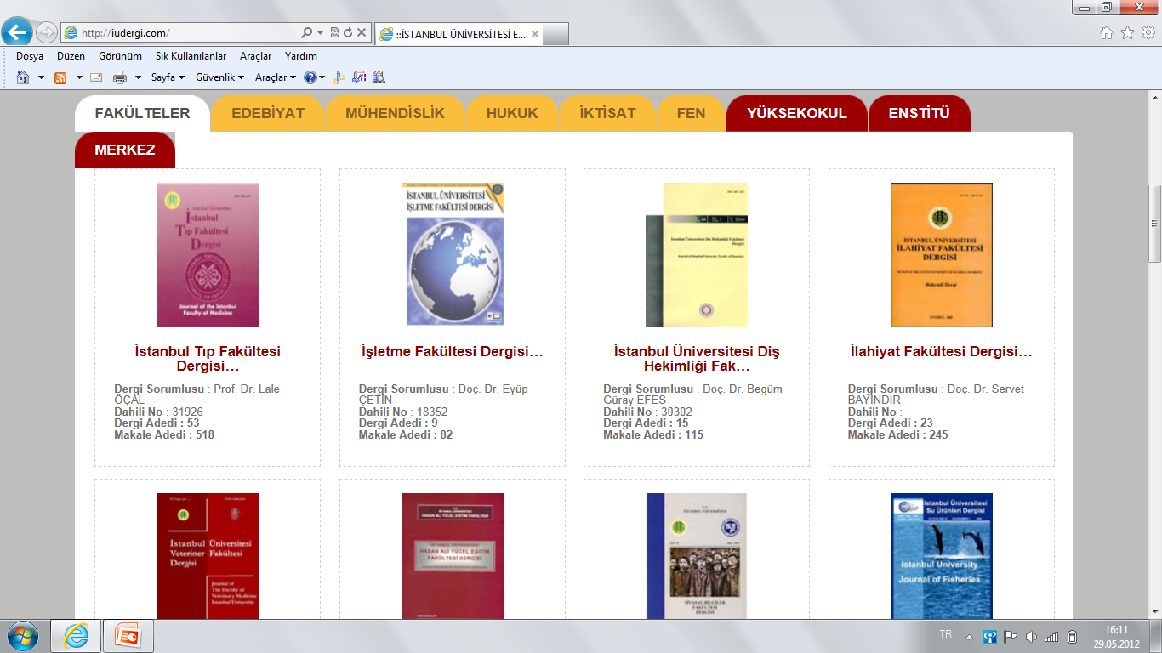

Slide 4
Sayılarla www.iudergi.com
Süreli yayın sayısı : 64
Tam metin makale sayısı yaklaşık : 15000
Mevcut arşivin ¾’ü yüklenmiş durumda
Tamamı Açık Erişim
Aylık ortalama ziyaret : 6000 tekil

Slide 5


Örnekler…
Türkiyat Mecmuası
1925 yılından bu yana
433 makale
İktisat Fakültesi Mecmuası
1939 yılından bu yana
898 makale… (yüklemeler devam ediyor)

Slide 6
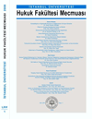
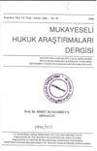
Örnekler…
Hukuk Fakültesi Mecmuası
1930 yılından bu yana
1983 makale…
Mukayeseli Hukuk Araştırmaları Dergisi
1957 yılından bu yana
402 makale…

Slide 7
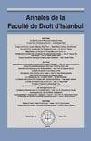

Örnekler…
Annales de la Faculté de Droit d’Istanbul
1951yılından bu yana
876 makale...
Sosyoloji Konferansları Dergisi 1960 yılından bu yana
437 makale...

Slide 8
Süreç…
2010 yılı başlangıç...
İstanbul Üniversitesi yönetiminin talebi
Teknik altyapının bir Rektör Yardımcısı başkanlığında SAM tarafından oluşturulması
2011’de İ.Ü. Yayınlar Koordinatörlüğü’nün kurulması ve devri
Bir öğretim üyesi ve 2 uzman görevlendirildi.

Slide 9
Yayınlar Koordinatörlüğü
Editörlere ve yardımcılarına Açık Dergi Sistemi hakkında eğitim verilmesi
Teknik konularda danışmanlık
Editörlerin ikna süreci
Dijital ortamda olmayan dergilerin özel bir makinede taranması
Taranan makalelerin internet ortamına aktarım süreci

Slide 10
İndeksler
Editörlerde farkındalık yaratma çalışmaları yapıldı.
Açık Erişim Sistemi indeksler tarafından taranma sürecini kolaylaştırdı.
Açık erişimle birlikte matbuu basılan dergilerin tirajları yarıya indirildi.
Maliyetler azaltılmış oldu.

Slide 11
Erişilebilirlik
Makalelerin yüklenmesi ile birlikte erişilebilirlik kolaylaştı.
Sitemizin ziyaret sayısında ciddi bir artış oldu.
Makaleler Google’daki taramalarda daha üst sıralarda çıkmaya başladı.
Hiç bilinmeyen dergiler bilinir hale geldi.
Dergilerin tanınırlığının artmasıyla birlikte dergilere ulaşan makale sayısında artış oldu.

Slide 12
Sorunlar…
Editörlerin motivasyon sorunu
Teknolojiye karşı direnç
Sistemin kullanımına yönelik sorunlar
Bürokrasi sorunu ve mevzuat
Telif Hakları konusunda kaygılar

Slide 13
Geleceğe Yönelik Planlar
Arşivlerin tamamının yüklenmesi (taramalar devam ediyor)
Açık erişim sisteminin sürdürülmesi
Web sayfasının görselliğinin artırılması ve kullanıcı dostu hale getirilmesi
Süreci kolaylaştırmak için mevzuat değiştirme çalışmaları
İsteksiz editörlerin ikna edilmesi
İndekslerde taranmak için dergilerin belirli standartlara ulaştırılması

Slide 14
TEŞEKKÜRLER…

